Slide 1




ACTIVIDADES CRA 2021
RESULTADOS DE LOS
CONCURSOS DEL MES DEL LIBRO Y DE CONVIVENCIA ESCOLAR

Slide 2

OBJETIVO:
COMUNICAR LOS RESULTADOS DE LOS CONCURSOS DEL MES DEL LIBRO.

Slide 3
CUADRO DE ACTIVIDADES MES DEL LIBRO
CURSO | FECHA | ACTIVIDAD | ASIGNATURA
2° a 4° básico | 16 al 23 abril | Concurso acróstico, tema convivencia escolar digital | Lenguaje y Comunicación
5° a 8° básico | Hasta el 23 abril | Concurso cómic, tema convivencia escolar digital | Artes Visuales
7° básico a 4° medio | 19 al 30 abril | Concurso afiche digital, tema convivencia escolar digital | Lengua y Literatura
1° a 2° básico | 12 al 23 abril | Presentación de apoderado cuentacuento | Lenguaje y Comunicación
5° a 8° básico | 30 de abril | Concurso Declamación poema de Gabriela Mistral en un video | Lenguaje y Comunicación Lengua y Literatura
1° básico a 4° medio PENDIENTE | Hasta el 30 de mayo | Campaña con premiación de donación de libros. Cada curso debe identificar sus libros, revistas, etc. | Orientación o Consejo de curso

Slide 4
PARTICIPANTES EN CONCURSOS MES DEL LIBRO
CONCURSOS | CURSOS | CANTIDAD DE PARTICIPANTES | DIRIGIDO A
ACRÓSTICO | 2° A 4° BÁSICO | 54 | ESTUDIANTES
CÓMIC | 5° A 8° BÁSICO | 66 | ESTUDIANTES
DECLAMACIÓN | 5° A 8° BÁSICO | 4 (1 8°B, 1 7°A, 1 6° B Y 1 5°A) | ESTUDIANTES
AFICHE | 7° BÁSICO A 4° MEDIO | 3 (1 DE 4° MEDIO A Y 2 DE 7° A) | ESTUDIANTES
CUENTACUENTO | 1° A 2° BÁSICO | 6 | 1 APODERADO POR CURSO
TOTAL: 127 ALUMNOS Y 6 APODERADAS = 133

Slide 5
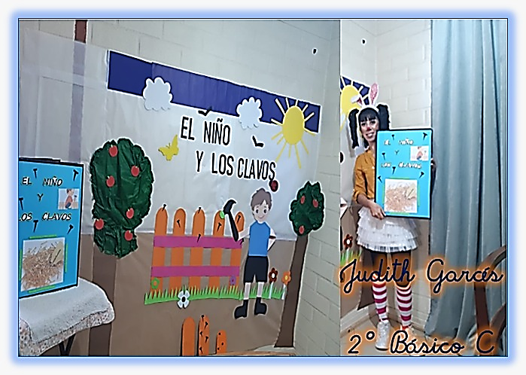
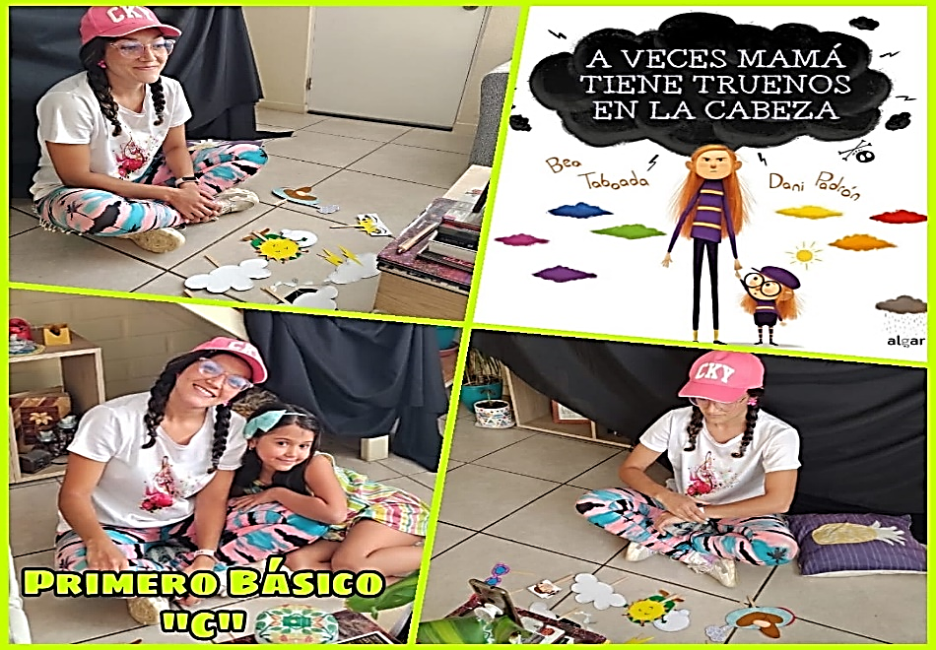
CUENTACUENTOS APODERADOS 1° Y 2° BÁSICO
1° LUGAR
2° LUGAR
3° LUGAR
Cuento: Juan José y Amapola

Slide 6
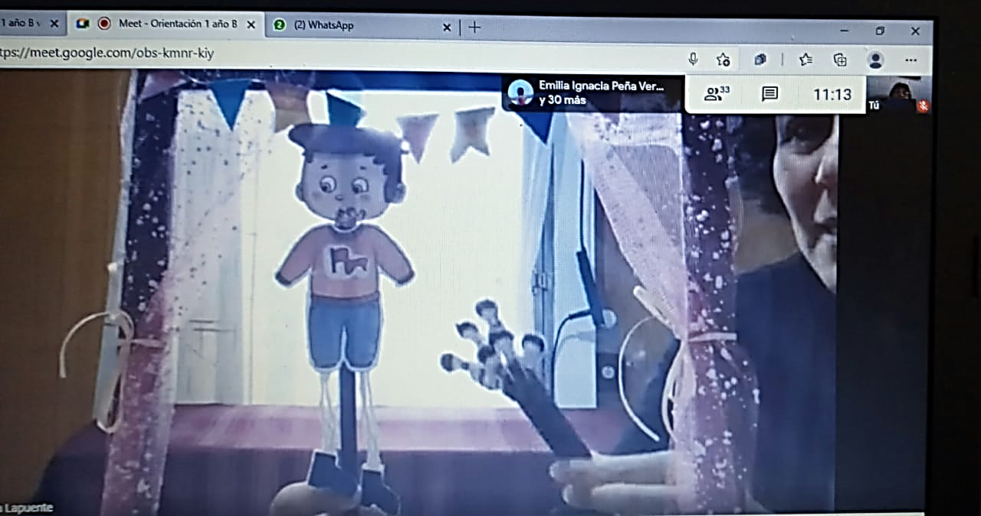
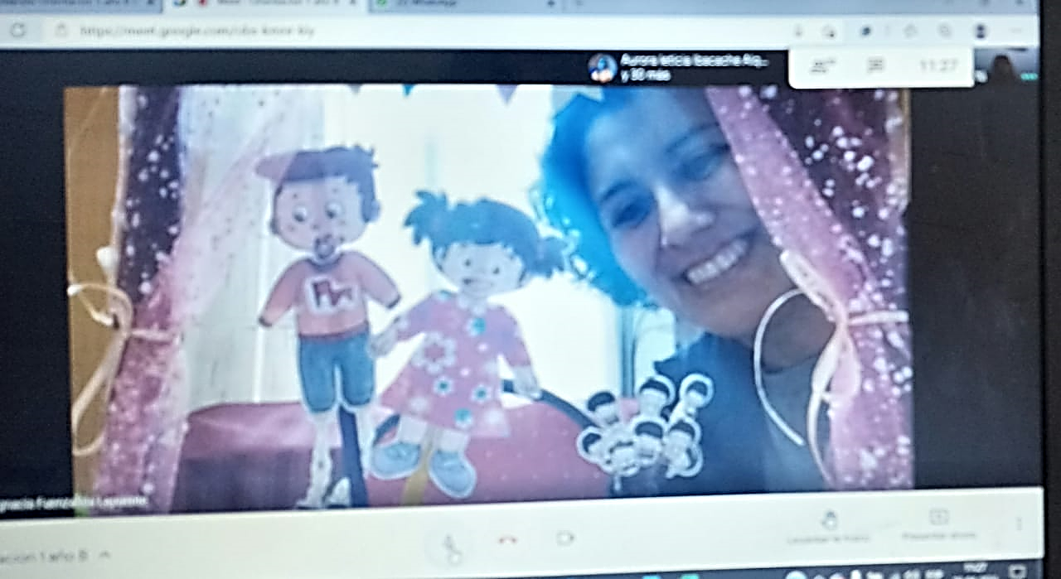
CUENTACUENTOS APODERADOS 1° Y 2° BÁSICO
Cuento: La decisión de Marina
Cuento: Vivir en armonía
Cuento: Anita, la niña que critica
Apoderada Sra. Ivanna Lapuente

Slide 7
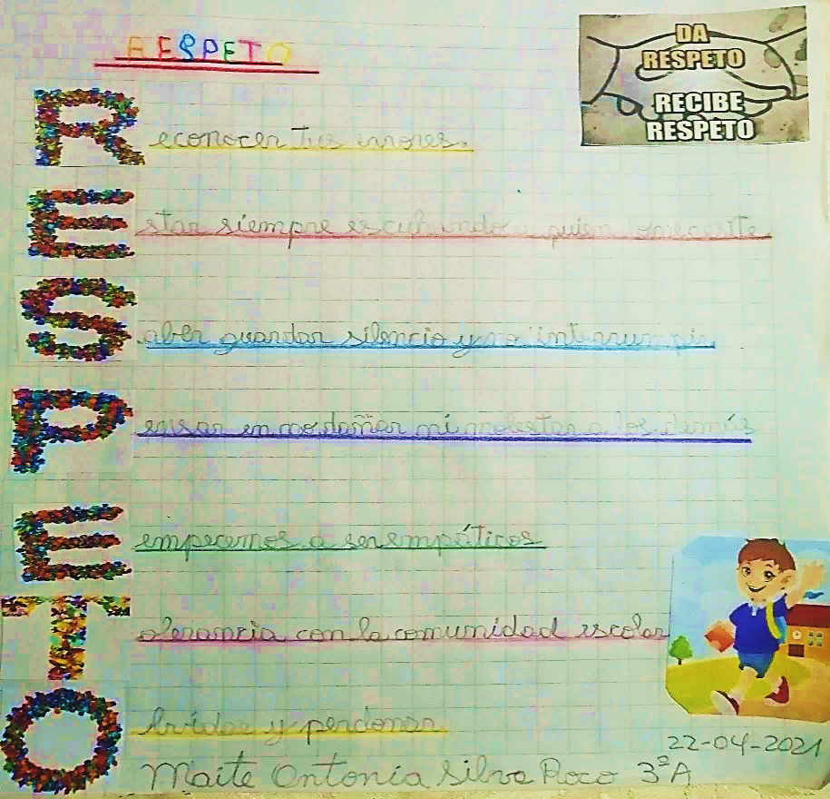
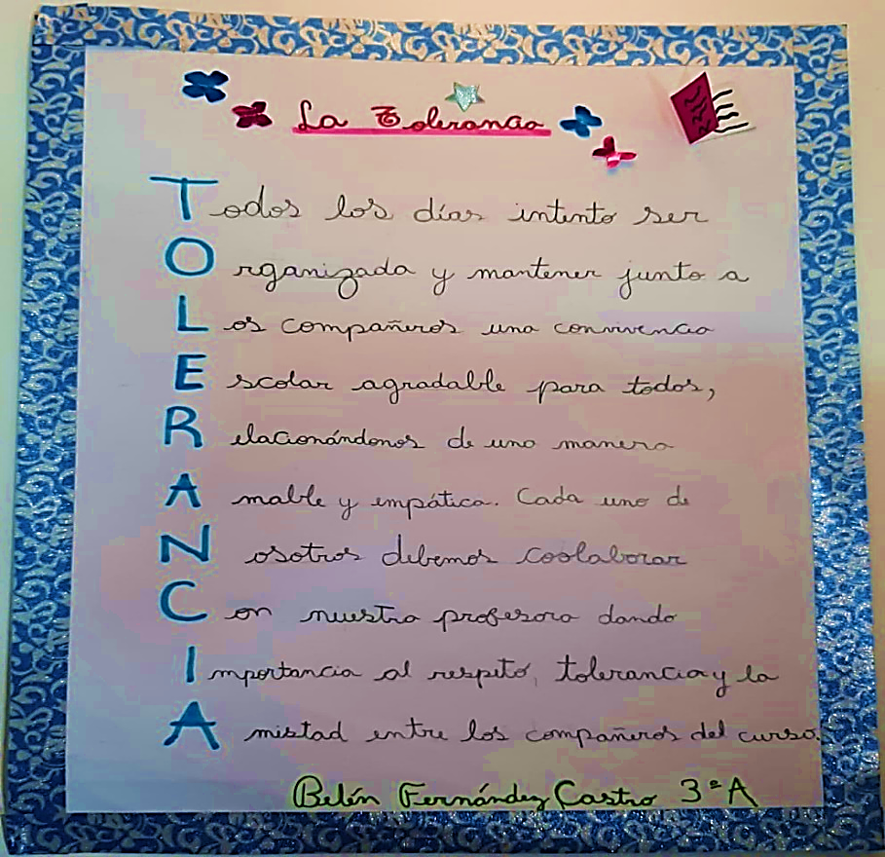
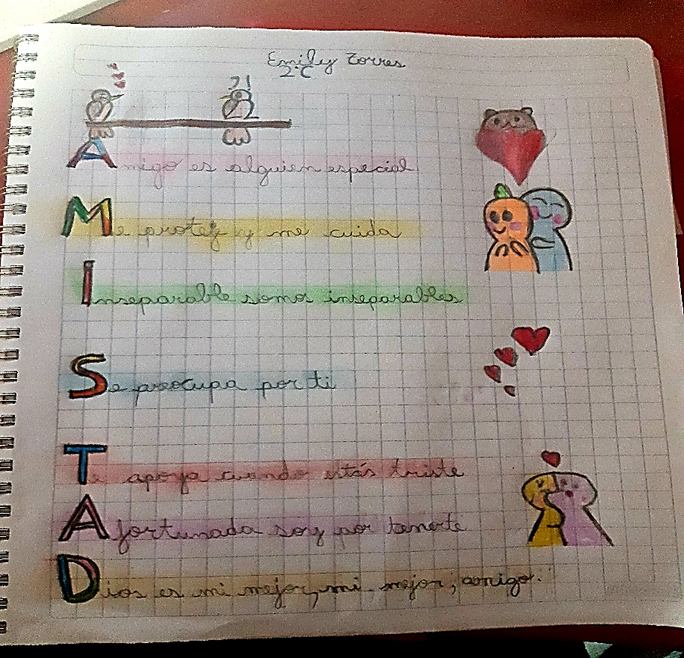
ACRÓSTICO ALUMNOS 2° A 4° BÁSICO
1° LUGAR
2° LUGAR
3° LUGAR

Slide 8


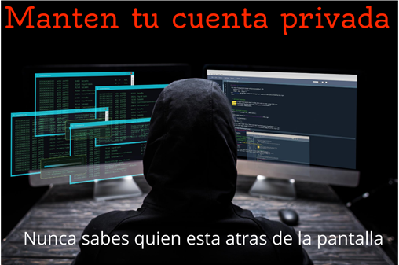
AFICHE DIGITAL ALUMNOS 7° BÁSICO A 4° MEDIO
1° LUGAR
2° LUGAR
3° LUGAR

Slide 9
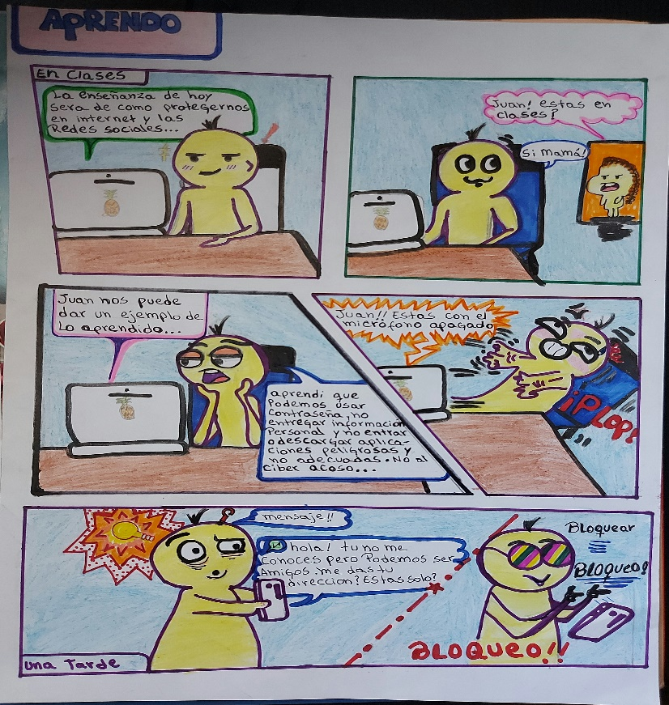
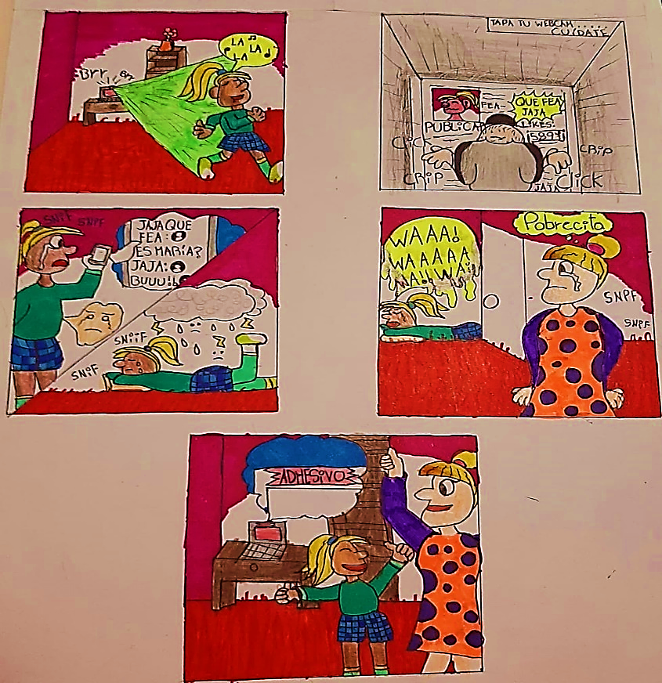
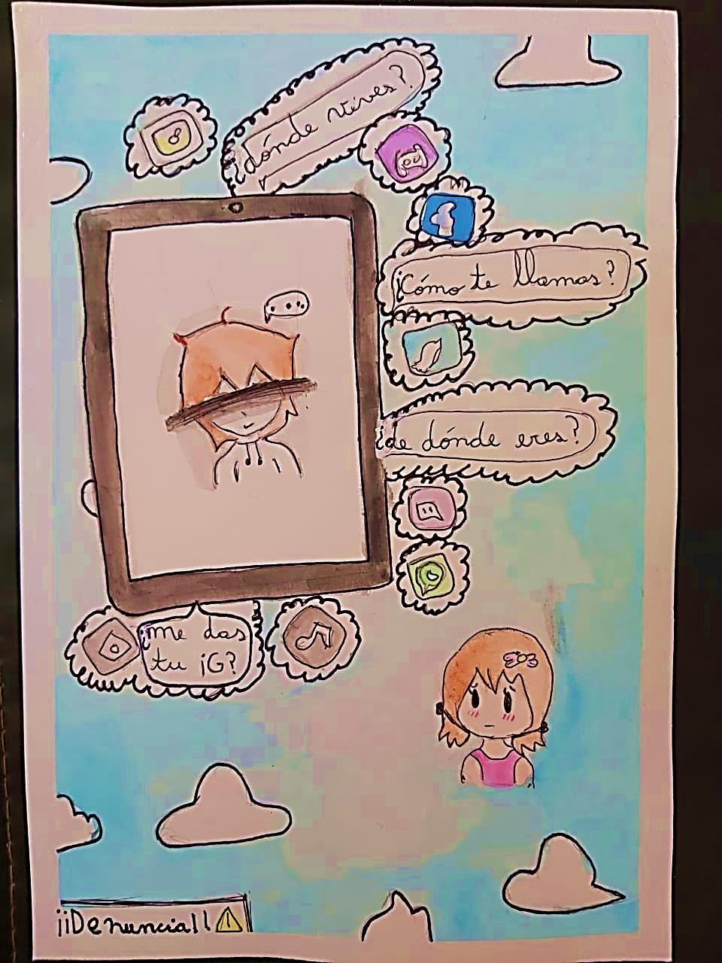
CÓMIC ALUMNOS 5° A 8° BÁSICO
1° LUGAR
2° LUGAR
3° LUGAR

Slide 10
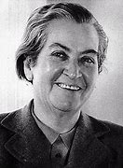

DECLAMACIÓN POEMAS DE GABRIELA MISTRAL ALUMNOS 5° A 8° BÁSICO
1° LUGAR ANTONELLA VENEGAS
2° LUGAR ANTONIA CHOQUE
3ER LUGAR FABIAN VERA
¡¡¡MUCHAS GRACIAS POR TU PARTICIPACIÓN!!!

